Slide 1
1
Особенности научно-исследовательской работы магистра и написания магистерской диссертации

Slide 2
2
Сущность и содержание научно-исследовательской работы магистра.

Slide 3
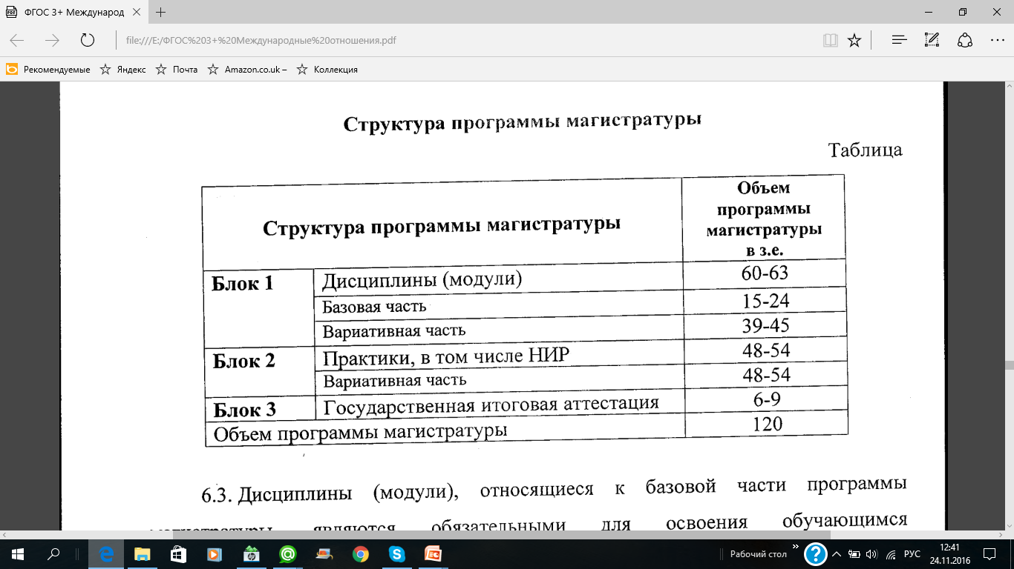
Структура программы магистратуры
4

Slide 4
Цели и задачи магистерской диссертации
5
В Блок 3 "Государственная итоговая аттестация" входит защита выпускной квалификационной работы, включая подготовку к защите и процедуру защиты, а также подготовка к сдаче и сдача государственного экзамена (если организация включила государственный экзамен в состав государственной итоговой аттестации).
Магистерская диссертация представляет собой законченную авторскую работу.
Она призвана раскрыть научный потенциал диссертанта, показать его способности в организации и проведении самостоятельного исследования, использовании современных методов и подходов при решении задач в исследуемой области, выявлении результатов проведенного исследования, их аргументации и разработке обоснованных рекомендаций и предложений.

Slide 5


1. Организация научно-исследовательской работы
7
Научно исследовательская работа магистранта состоит из:
научно-исследовательской работы в семестре (М3.Н);
подготовки магистерской диссертации (М3.Д).
1.1. Цель научно-исследовательской работы в семестре – подготовить магистранта как к самостоятельной научно-исследовательской работе, основным результатом которой является написание и успешная защита магистерской диссертации, так и к проведению научных исследований в составе творческого коллектива.

Slide 6
8
1.2. Задачи научно-исследовательской работы в семестре
развить навыки и умения выполнения научно-исследовательской работы;
развить умения вести библиографическую работу с привлечением современных информационных технологий;
научить формулировать и разрешать задачи, возникающие в ходе выполнения научно-исследовательской работы;
научить выбирать необходимые методы исследования (модифицировать существующие, разрабатывать новые методы), исходя из задач конкретного исследования (по теме магистерской диссертации или при выполнении заданий научного руководителя в рамках магистерской программы);
развить умения применять современные информационные технологии при проведении научных исследований;
научить обрабатывать полученные результаты, анализировать и представлять их в виде законченных научно-исследовательских разработок (отчета по научно-исследовательской работе, тезисов докладов, научной статьи, курсовой работы, магистерской диссертации);
научить оформлять результаты проделанной работы в соответствии с требованиями ГОСТ 7.32-2001 «Отчет о научно-исследовательской работе. Структура и правила оформления» и других нормативных документов с привлечением современных средств редактирования и печати;
дать другие навыки и умения, необходимые студенту-магистранту данного направления, обучающемуся по конкретной магистерской программе.

Slide 7
1.4. Научно исследовательская работа в семестре может осуществляться в следующих формах
9
выполнение заданий научного руководителя в соответствии с утвержденным планом научно-исследовательской работы;
участие в межкафедральных семинарах, теоретических семинарах (по тематике исследования), а также в научной работе кафедры;
выступления на конференциях молодых ученых, проводимых в Академии, в других вузах, а также участие в других научных конференциях;
подготовка и публикация тезисов докладов, научных статей;
подготовка и защита курсовой работы по направлению проводимых научных исследований;
участие в научно-исследовательских проектах, выполняемых на кафедре в рамках научно-исследовательских программ, подготовка и защита магистерской диссертации.

Slide 8
Результатом научно-исследовательской работы в 1-м семестре является:
10
утвержденная тема диссертации и план-график работы над диссертаций с указанием основных мероприятий и сроков их реализации;
обоснование актуальности выбранной темы и характеристика современного состояния изучаемой проблемы;
определение объекта и предмета исследования;
постановка целей и задач диссертационного исследования;
характеристика методологического аппарата, который предполагается использовать, подбор и изучение основных литературных источников, которые будут использованы в качестве теоретической базы исследования;
выявление теоретического и практического значения работы.

Slide 9
Результатом научно-исследовательской работы во 2-м семестре является:
11
подробный обзор литературы по теме диссертационного исследования.
Обзор основывается на актуальных научно-исследовательских публикациях и содержит анализ основных результатов и положений, полученных ведущими специалистами в области проводимого исследования, оценку их применимости в рамках диссертационного исследования, а также предполагаемый личный вклад автора в разработку темы – новизна исследования.
Основу обзора литературы должны составлять источники, раскрывающие теоретические аспекты изучаемого вопроса, в первую очередь, научные монографии и статьи научных журналов.

Slide 10
Результатом научно-исследовательской работы в 3-м семестре является:
12
сбор фактического и эмпирического материала для магистерской диссертационной работы, включая разработку методологии сбора данных, методов обработки результатов, оценку их достоверности и достаточности для завершения работы над диссертацией.
Результатом научно-исследовательской работы в 4-м (и 5 – для вечерней формы обучения) семестре является подготовка окончательного текста магистерской диссертации.

Slide 11
13
Требования, основные особенности выполнения и контрольно-оценочные параметры оценки результатов исследования по магистерской диссертации.

Slide 12
Цели и задачи магистерской диссертации
14
Магистерская диссертация согласно ФГОС является обязательной для всех направлений подготовки магистров, реализуемых в Академии, и составной частью итоговой государственной аттестации выпускников Академии.
Магистерская диссертация представляет собой законченную авторскую работу.
Она призвана раскрыть научный потенциал диссертанта, показать его способности в организации и проведении самостоятельного исследования, использовании современных методов и подходов при решении задач в исследуемой области, выявлении результатов проведенного исследования, их аргументации и разработке обоснованных рекомендаций и предложений.

Slide 13
15
Магистерская диссертация выполняется на основе изучения научно-практической литературы по направлению подготовки. В работе должна быть обозначена научная задача, на рассмотрение которой направлена диссертационная работа. Задача предполагает ответы на вопрос «что это такое?», «почему это происходит?», «каким образом это происходит?» или комбинацию этих ответов, что определяется предметом исследования. Сама научная задача обусловлена актуальными тенденциями развития соответствующей отрасли науки.
Составлению плана научной работы должно предшествовать общее ознакомление с источниками. При подготовке работы необходимо пользоваться новейшими источниками по избранной теме с приоритетом монографий и научных статей.

Slide 14
Тема магистерской диссертации
16
Тема исследований вводит исполнителя в круг решаемых задач, очерчивает контуры того, что будет ставиться в качестве цели исследования, содержит в себе направленность на то, что предстоит выполнить. Тема исследований может отражать содержание нескольких задач или совпадать с содержанием единственной задачи и несет в себе первоначальное толкование поставленной цели.
Тема магистерской работы должна быть актуальной, иметь практическую направленность и отвечать требованиям, предъявляемым МИД России. Выбор темы осуществляется в соответствии с магистерской программой, по которой обучается студент магистратуры.
Тема

Slide 15
Тема магистерской диссертации
17
Тема магистерской диссертации должна формулироваться проблемно. То есть в формулировке темы должна отражаться проблемная ситуация, сформулированная относительно предмета исследований.
Например, тема может быть сформулирована так:
«Роль и значение превентивной дипломатии в условиях кризиса», а может быть и так: «Значение превентивной дипломатии в урегулировании кризисов на Ближнем Востоке». «Борьба с терроризмом» или «Международный терроризм: новые вызовы и угрозы национальной безопасности России».
«Энергетическая безопасность России» или «Роль и значение исследования арктического шельфа на энергетическую безопасность России».
Тема

Slide 16
Требования к содержанию и структуре магистерской диссертации
18
Магистерская диссертация выполняется на основе глубокого изучения научно-практической литературы по направлению подготовки. В каждой магистерской диссертации должна быть поставлена и разработана научная задача, связанная с актуальными тенденциями развития науки и практики.
Магистерская работа должна иметь внутреннее единство и логическую последовательность в раскрытии избранной темы.

Slide 17
19
НАУЧНАЯ ПРОБЛЕМА
Проблема характеризуется таким различием между необходимым (желаемым) и существующим состоянием объекта исследования, которое препятствует нормальному функционированию или развитию этого объекта;
это вопрос или совокупность взаимосвязанных вопросов, не имеющих решения, ответом на которые (или решением) является теория в целом (либо научный метод или совокупность взаимосвязанных методик, обеспечивающих решение определенных задач).
Решение научных проблем и обоснование новых перспективных направлений в соответствующей отрасли науки достигается в докторской диссертации за счет разработки нового научно-методического аппарата на уровне теории (либо научного метода или совокупности взаимосвязанных методик).

Slide 18
20
Структура магистерской диссертации
Структура магистерской диссертации как правило, должна включать в себя:
введение;
основную часть, которая может состоять из 2-4 глав, каждая из которых должна быть разбита на подглавы;
заключение;
библиография;
перечень сокращений и условных обозначений;
приложения.
Объем работы должен быть в рамках 80-100 стр. формата А-4.

Slide 19
21
Введение
Актуальность – не более 1, 5 страниц
Объект
Предмет – его теоретический элемент, ракурс рассмотрения
Официальные документы
Степень научной разработанности
Цель
Задачи
Новизна (по пунктам, соразмерно числу задач)
Методология – подходы и методы – не более 1/3 стр.
Теоретическая и практическая значимость работы. Теоретическая – значимость для учебных курсов, практическая – для профильных министерств и агентств
Апробация (участие в конференциях, открытых семинарах, коллоквиумах, «круглых столах»)
Публикации
Структура работы – в одном предложении
Объем введения должен быть равен примерно 1/10 (одной десятой) общего объема магистерской диссертации.

Slide 20
22
Основная часть состоит из 2-4 глав, каждая из которых должна быть разбита на параграфы. В конце каждой структурной единицы (параграфа или главы) основной части делаются краткие выводы.
Заключение представляет собой последовательное, логически стройное изложение основных выводов проведенного исследования и их соотношение с целью и задачами, поставленными во введении.
Заключение должно быть соразмерно введению.

Slide 21
23
Библиография – структурированный перечень печатных изданий и электронных источников:
  официальные документы и источники на русском и иностранных языках;
  монографии на русском языке, затем на иностранных языках;
  статьи и публикации в периодических изданиях на русском языке, затем – на иностранных языках;
  диссертации, представленные на соискание ученой степени кандидата и доктора наук, в том числе и защищенные в ДА МИД РФ;
  электронные источники на русском языке, затем на иностранных языках.

Slide 22
Глава 1. Обзор теоретических концепций по рассматриваемой научной задаче. Обоснование выбора методологии исследования.
24
Раздел должен содержать рассмотрение и оценку различных теоретических концепций, взглядов, методических подходов по решению рассматриваемой научной задачи. Здесь должно быть дано четкое описание предмета (объекта) исследования, отмечены недостатки и слабые его стороны. Рекомендуется критически проанализировать функционирование аналогов предмета (объекта) исследования, как в российской практике, так и за рубежом.
В этом разделе работы автор анализирует существующий понятийный аппарат в исследуемой области, представляет свою трактовку определенных понятий (авторское определение), или дает критическую их оценку.
При освещении методологических основ исследуемой проблемы не допускается пересказывание, цитирование содержания учебников, учебных пособий, монографий, интернет-ресурсов без соответствующих ссылок на источник. При этом рекомендуется использовать либо систему включения ссылки прямо в текст раздела (в виде постраничных сносок), либо указание на источник в виде номера в квадратных скобках в соответствие с приведенным в библиографии списком литературы.

Slide 23

Глава 1. Обзор теоретических концепций по рассматриваемой научной задаче. Обоснование выбора методологии исследования.
25
Автор диссертации должен показать основные тенденции развития теории и практики в конкретной области и степень их отражения в отечественной и зарубежной научной и учебной литературе. Приоритет в первом разделе магистерской работы должен отдаваться использованию монографий, научных статей и учебной и специальной литературы.
Раздел также должен содержать обоснование выбора методологии исследования по рассматриваемой научной задаче. При этом рекомендуется дать оценку предполагаемых методов исследования с точки зрения возможности и целесообразности их использования, преимуществ и возможных трудностей для решения поставленной научной задачи применительно к определенному предмету, отрасли и целям исследования. В конце главы должны содержаться выводы по материалам, представленным в ней.

Slide 24
Глава 2. Анализ конкретных проблемных ситуаций, процессов, системы (экономических, международных, политических) показателей деятельности и оценка результатов проведенных исследований. Представление результатов проведенных исследований по рассматриваемой научной задаче.
26
Этот раздел является основным по содержанию и должен носить аналитический характер. В нем на примере конкретной страны, международной организации, должна быть исследована практика деятельности, раскрыто и проанализировано действие международно-политических механизмов в исследуемой области. При написании данной главы и проведении анализа должны быть использованы современные статистические данные, характеризующие состояние исследуемого объекта в динамике. Раздел должен содержать результаты всех видов проведенных исследований, как на основе вторичной информации (обязательно указание источников информации), так и исследований, проведенных магистрантом самостоятельно.
Данный раздел должен содержать анализ результатов каждого из проведенных исследований по рассматриваемой научной задаче. При подготовке раздела необходимо использовать различные методы анализа, в том числе с использованием специальных компьютерных программ обработки информации. Материалы раздела должны позволить оценить корректность, полноту и обоснованность выводов и рекомендаций по научной задаче, рассматриваемой в диссертационной работе. В конце 2 главы, как и в предыдущем случае, должны содержаться выводы по материалам, представленным в ней.

Slide 25
Глава 3. Основные выводы, предложения и рекомендации по результатам проведенных исследований.
27
Раздел должен содержать обоснованные магистрантом выводы по результатам проведения исследований и анализу результатов.
В этом разделе диссертант разрабатывает методические и организационные предложения в исследуемой области.
Диссертант должен предложить вариант или набор вариантов и механизмов решения поставленной в магистерской работе научной задачи исследования. Предлагаемые варианты решения поставленной научной задачи должны базироваться на конкретном примере, что может потребовать проведение расчетов с последующей оценкой их результатов. Проведенные расчеты должны позволить автору сделать практические рекомендации по совершенствованию процессов, протекающих в исследуемом объекте, а также оценить возможный положительный эффект от реализации предлагаемых мероприятий. Все рекомендации должны вытекать из результатов проведенных магистрантом исследований. В конце 3 главы, также должны содержаться выводы по материалам, представленным в ней.

Slide 26
ЗАКЛЮЧЕНИЕ
28
Заключение как самостоятельный раздел работы должно содержать краткий обзор основных аналитических выводов проведенного исследования и описание полученных в ходе него результатов. В заключении могут приводиться сведения о возможном использовании полученных результатов в областях науки, экономики или практики. Объем заключения должен быть равен примерно 1/10 (одной десятой) общего объема магистерской диссертации.
Изложение по разделам должно быть логичным с точки зрения выбранной и обоснованной студентом методологии исследования, что позволит оценить его научный уровень. При этом в заключении должны быть отражены только итоговые результаты проведенных расчетов, анализа и оценки, а также наиболее интересные рекомендации и предложения автора. В целом представленные в заключении выводы и результаты исследования должны последовательно отражать решение всех задач, поставленных автором в начале работы (во введении), что позволит оценить законченность и полноту проведенного исследования.

Slide 27
29
Образец заключения
В данной диссертации рассматривались наиболее характерные угрозы, связанные с современными миграционными потоками в странах – реципиентах – России и Германии. Был проведён глубокий анализ механизмов регулирования миграции, проведен обзор возможных направлений по их совершенствованию.
Для достижения поставленной цели был проанализирован феномен миграции в условиях глобализации, как вызов международной и национальной безопасности обоих государств. Был проведён сравнительный анализ миграционных процессов в России и Германии в контексте угроз национальной безопасности.
В результате проведённых исследований все поставленные задачи решены. Проведённый анализ позволяет сделать следующие выводы.

Slide 28
30
Приложения помещаются в конец текста, после библиографии, должны быть пронумерованы. Они содержат информационные материалы табличного, графического и текстового характера, иллюстрирующие и аргументирующие тезисы и положения основной части исследования.

Slide 29
31
Стиль изложения материала диссертации должен быть научным. При освещении исследуемой проблемы не допускается цитирование и компиляция без ссылки на источник и без соответствующих авторских комментариев. Необходимо использовать систему постраничных сносок со сквозной нумерацией.
Диссертация оформляется в соответствии с ГОСТ 7.32–2001 (Отчет о научно-исследовательской работе. Структура и правила оформления), ГОСТ 7.1–2003 (Библиографическая запись. Библиографическое описание. Общие требования и правила составления), ГОСТ Р 7.0.5–2008 (Библиографическая ссылка. Общие требования и правила составления) или их актуальных редакций.

Slide 30
32
Параметры страниц:
Формат листа — А4;
Поля: левое — 30 мм; правое — 15 мм; верхнее, нижнее — 25 мм;
Шрифт — 14 кегль, начертание — Times New Roman; для списка литературы, приложений и таблиц — 12, для сносок — 10;
Межстрочный интервал — 1,5;
Отступ красной строки — 1,3 см;
Выравнивание — по ширине.

Slide 31
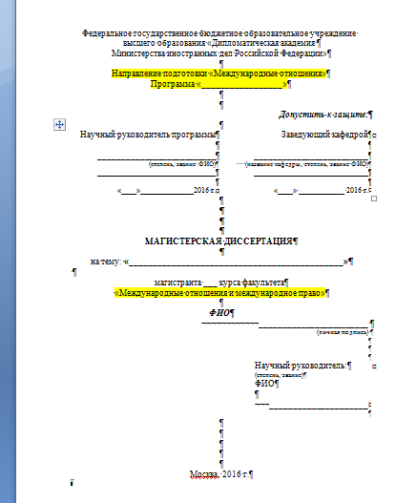
33

Slide 32
34
Актуальность
темы исследования
КОНТРОЛЬНО-
ОЦЕНОЧНЫЕ
ПАРАМЕТРЫ
ОЦЕНКИ
РЕЗУЛЬТАТОВ
ИССЛЕДОВАНИЯ
Научная новизна
полученных результатов
Теоретическое значение
полученных результатов
Практическое значение
полученных результатов
Достоверность выводов

Slide 33
АКТУАЛЬНОСТЬ
Отражает необходимость и своевременность решения
исследуемой проблемы для развития теории и практики.
Характеризует противоречия между потребностями практики
и наличными средствами их удовлетворения, которые могут
дать наука и практика в настоящее время.
Почему данную проблему нужно в настоящее время изучать?
35
Исследование можно считать актуальным в том
случае, если не только данное научное направление,
но и сама тема актуальна в двух отношениях:
во-первых,
ее изучение отвечает насущной потребности практики,
во-вторых,
полученные результаты заполнят пробел в науке,
которая в настоящее время не располагает средствами
для решения этой актуальной научной задачи.

Slide 34
НАУЧНАЯ НОВИЗНА
РЕЗУЛЬТАТОВ ИССЛЕДОВАНИЯ
Что сделано из того, что другими не было сделано, какие результаты
получены впервые?
Это содержательное изложение новых результатов.
Характеристика новых научных положений (результатов
исследования), которые не были известны и не зафиксированы
в науке и практике.
36
Все характеристики исследования ориентированы на новое знание. Цель исследований и состоит в получении такого знания. При обосновании актуальности, выделении проблемы (задачи), определении предмета исследования обозначается относительно чего новое знание должно быть получено. Новое знание в виде предположений выдвигается в гипотезе и в защищаемых положениях.
Чем конкретнее сформулирована проблема и выделен предмет исследования, показана практическая и научная актуальность темы, тем яснее самому исследователю, что именно он выполнил впервые, каков его конкретный вклад в науку.

Slide 35
37
Объект исследования во введении
Это носитель проблемной ситуации, на которую направлена познавательная деятельность.
В объекте выделяется та часть, которая служит предметом исследования.
Объект
исследо-
вания

Slide 36
Предмет исследования во введении
38
Предмет исследований – свойство, поведение, функционирование объекта, подлежащие непосредственному изучению. Он ориентирует на выделение системы, состоящей из элементов различной природы и связей между ними и очерчивающей границу поиска решений. Объект и предмет исследования как категории научного процесса соотносятся между собой как общее и частное.
Предмет
исследо-
вания

Slide 37
Цели исследования в магистерской диссертации
39
Определяет результаты, которые надо получить в процессе исследования, и последствия реализации полученных результатов. Например, цель – определить причины начала сирийского кризиса, выявить состав участников конфликта. Позиции сторон, оценить последствия для международной безопасности и спрогнозировать возможные сценарии развития конфликта. В формулировке цели научного исследования конкретизируется, раскрывается суть тематики и ее результатов (Тема: «Сирийский конфликт и его влияние на международную безопасность»).
Цель
исследо-
вания

Slide 38
ЦЕЛЬ ИССЛЕДОВАНИЯ
Какой результат предполагается получить, каким в общих
чертах видится этот результат еще до его получения?
Обоснованное представление об общих конечных
или промежуточных результатах поиска.
40
Цель исследования по своей гносеологической природе
состоит в решении его проблемы, т.е. в получении некоего
нового научного знания
Формулировка цели состоит в том, чтобы кратко и
содержательно раскрыть искомый результат,
искомое решение проблемы
ЗАДАЧИ ИССЛЕДОВАНИЯ
Что нужно сделать, чтобы цель была достигнута?
Представляют собой детализированную и «привязанную» к
конкретным условиям цель исследования с ориентацией
на его гипотезу.
Каждая задача представляет собой звено, шаг, этап достижения цели.

Slide 39
ТЕОРЕТИЧЕСКАЯ ЗНАЧИМОСТЬ
РЕЗУЛЬТАТОВ ИССЛЕДОВАНИЯ
В какие проблемы, концепции, отрасли знания вносятся изменения,
направленные на развитие науки, пополняющие ее содержание?
Влияние результатов исследования на существующие
концепции, подходы, идеи, теоретические представления в
области теории и истории данной науки, методики и т.п.
41
Для характеристики теоретической значимости учитывают:
Новизну (результаты исследования или обосновывают новые, или
дополняют, развивают, вносят новые элементы в существующие, или
уточняют и конкретизируют отдельные теоретические положения).
Концептуальность и доказательность (Разработана теория,
определены принципы ее применения на практике, даны рекомендации,
выводы теоретически и экспериментально подтверждены. Выдвинуты отдельные теоретические положения, выводы частично подтверждены.)
Перспективность (Открывается новое направление в данной области
науки, создаются новые перспективы для прикладных исследований.
Открываются перспективы для прикладных работ в данной области.
Открываются перспективы для решения отдельных, частных вопросов в
пределах данной области, темы, проблемы).

Slide 40
ПРАКТИЧЕСКАЯ ЗНАЧИМОСТЬ
РЕЗУЛЬТАТОВ ИССЛЕДОВАНИЯ
Какие конкретные недостатки практики можно исправить
с помощью полученных в ходе исследования результатов?
Указывает на изменения, которые произошли или могут
быть достигнуты в результате внедрения результатов
исследования в практику.
42
Нужно обозначить раздел практической деятельности,
где конкретный результат исследования поможет исправить
определенный недостаток в работе.

Slide 41
НАУЧНАЯ ДОСТОВЕРНОСТЬ
- это доказательство того, что полученный результат не вызывает сомнения, надежен и выполняется всегда для названного класса объектов при названных условиях
43
ДОСТОВЕРНОСТЬ полученных результатов обусловливается:
получением совокупной информации об исследуемом процессе, явлении,
объекте (совокупным анализом всех работ в данной области, проводимых
другими научными коллективами);
обоснованным выбором исходных данных (положений);
использованием фундаментальных достижений и обоснованным
применением соответствующего (уже апробированного) научно-
методического аппарата.
МЕТОДЫ ДОКАЗАТЕЛЬСТВА ДОСТОВЕРНОСТИ
АНАЛИТИЧЕСКИЕ – доказательство научного результата при помощи математических преобразований (при построения математической модели).
ЭКСПЕРИМЕНТАЛЬНЫЕ – воспроизведение на каких-либо моделях (физических, цифровых, аналоговых и т.д.) исследуемого явления и сравнения теоретических и экспериментальных результатов (При этом оцениваются точность, определяется погрешность, учитываются реальные условия и обосновывается число опытов - минимально достаточное, наименьшее из возможных).
ПОДТВЕРЖДЕНИЕ ПРАКТИКОЙ – совпадение выведенных теоретических положений с явлениями, наблюдающимися в практических ситуациях.
ВЕРИФИКАЦИЯ – повторяемость результатов в одних и тех же условиях при множестве проверок на множестве объектов.

Slide 42
3. Требования к оформлению магистерской диссертации
44
Главы в тексте диссертации выделяются жирным шрифтом, подглавы пишутся обычным шрифтом. Точка в конце названия глав и подглав не ставится.
Страницы магистерской диссертации с рисунками и приложениями должны иметь сквозную нумерацию. Первой страницей является титульный лист, на котором номер страницы не проставляется. На остальных страницах номер ставится внизу страницы по центру.
Использованные в работе цифровые данные, выводы, мысли других авторов в пересказе и цитаты в обязательном порядке должны сопровождаться ссылками на использованные источники. Эти ссылки должны быть сделаны в виде сносок в нижней части страницы. Пересказ мыслей и выводов других авторов следует делать без искажения этих мыслей. Цитаты должны быть тщательно выверены и заключены в кавычки. Магистрант несет ответственность за точность приносимых данных, а также за объективность изложения мыслей других авторов.
В работе можно использовать только общепринятые сокращения и условные обозначения.
Магистерская диссертация передается на кафедру в бумажном и в электронном виде. В бумажном виде она должна быть переплетена, к ней приложен отзыв научного руководителя и рецензента.
На титульном листе диссертации должны быть личные подписи автора, научного руководителя и рецензента. При этом автор диссертации подписывается дважды: на титульном листе и после списка использованных источников.
В электронной версии работы должны содержаться: текст диссертации и сканированный лист титула со всеми подписями.
За содержание магистерской диссертации полную ответственность несет магистрант.

Slide 43
45
Образец оформления таблиц
При оформлении таблицы в тексте перед таблицей дается ссылка на неё с указанием источника. Например: инвестиции в основной капитал, направленные на развитие сельского хозяйства по источникам финансирования (в фактически действовавших ценах, млрд руб.) представлены в таблице №1.
Таблица № 1
Инвестиции в основной капитал, направленные на развитие сельского
хозяйства по источникам финансирования
(в фактически действовавших ценах, млрд руб.)
Источник: Проняева Л.И. Региональная экономика и управление: электронный научный журнал, 2012. — № 1 (29).
 | 2005 | 2006 | 2007 | 2008 | 2009 | 2010 | 2010 г. в % 2005 г.
Инвестиции в основной капитал – всего | 79,1 | 139,9 | 211,8 | 235,1 | 196,5 | 201,8 | в 2,6 р.
в том числе:
собственные средства | 47,3 | 59,5 | 81,3 | 93,5 | 87,5 | 99,6 | в 2,1 р.
привлеченные средства | 31,8 | 80,4 | 130,5 | 141,6 | 109,0 | 102,2 | в 3,2 р.
из них:
бюджетные средства | 3,4 | 4,4 | 5,7 | 8,1 | 7,1 | 4,6 | в 1,4 р.

Slide 44
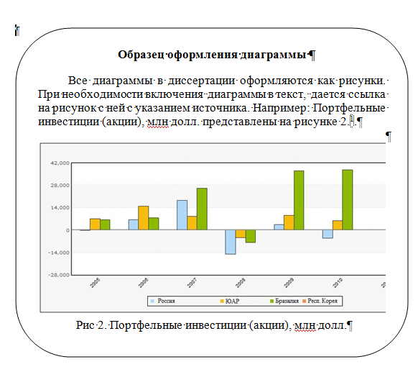
46

Slide 45
Функции научного руководителя магистерской диссертации
47
оказание помощи магистранту в разработке индивидуального графика работы на весь период выполнения магистерской работы;
оказание помощи магистранту в окончательной формулировке темы исследования;
рекомендация магистранту необходимой основной литературы, справочных и архивных материалов, типовых проектов и других источников по теме;
проведение консультаций со слушателем, оказание необходимой методической помощи;
проверка выполнения работы и ее частей;
представление письменного отзыва на диссертацию с рекомендацией ее к предзащите, а затем к защите в ГАК или с отклонением от защиты;
оказание помощи (консультирование магистранта) в подготовке презентации магистерской работы для ее защиты;
оказание помощи в получении внешней рецензии на магистерскую диссертацию.

Slide 46
Порядок защиты магистерской диссертации
48
Магистрант должен до заседания Государственной аттестационной комиссии выписать замечания рецензента, подготовить и дать по ним ответ на защите работы. Защита работы проводится в Государственной аттестационной комиссии.
Порядок защиты магистерских работ определяется Положением об Итоговой аттестации выпускников Дипломатической академии МИД России.
Магистерская диссертация после защиты хранится в архиве кафедры, на которой выполнялась магистерская диссертация.
По результатам защиты магистерской диссертации Государственная аттестационная комиссия принимает решение о присвоении диссертанту степени магистра по соответствующему направлению и о выдаче государственного диплома.

